Slide 1

Projet Sea
1.1

Slide 2
Ajouts de la version
> Ajout d’un code génétique :
diversifier les caractères
> Modification de la reproduction :
la reproduction se fait maintenant entre
deux otus, à l’aide de phéromones
> Ajout d’un zoom et d’un mode
« poursuite » des otus : mieux observer
leur comportement

Slide 3
Ajout du code génétique
Propriétés du génome:
> on utilisera les quatres bases de la vraie
vie (A, T, C, G)
> il y a 8 bases pour un gène
> un otus possède 12 gènes
> un gène correspond à une valeur précise,
calculée en base 3
1/2

Slide 4

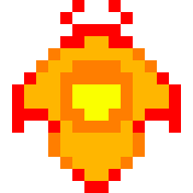
Ajout du code génétique
Liste des 12 valeurs gérées par des gènes :
> les points de vie
> les points d’énergie
> la vitesse
> la vitesse angulaire
> la portée du champ de vision
> la portée des phéromones
> le nombre d’enfant
> le taux de mutation
> le poids
> la couleur (3 gènes)
2/2

Slide 5
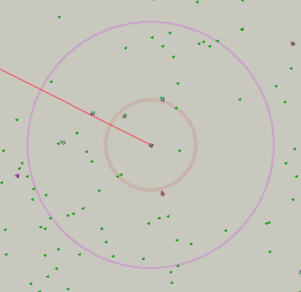
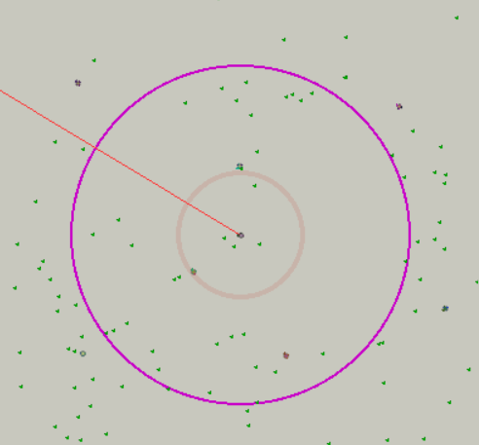
Modification de la reproduction
Nouvelle fonctionnalité : les phéromones
> les phéromones émises par les otus
transmettent un message reproductif
1/2

Slide 6
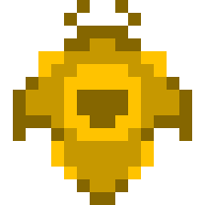
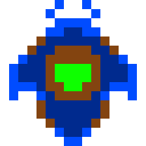
Modification de la reproduction
Reproduction entre individus :
> il y a brassage des gènes
> les bébés héritent du
cerveau d’un de leurs parents
> des mutations peuvent
affecter les gènes
ou le cerveau des bébés
2/2

Slide 7
Ajout du mode « poursuite »
> Suivre à la troisième personne l’otus
sélectioné
> On peut également zoomer sur des
endroits précis de la carte
> Affichage de la distance où peuvent
aller les phéromones (violet)
> Affichage du code génétique de
l’otus séléctionné
1/2

Slide 8
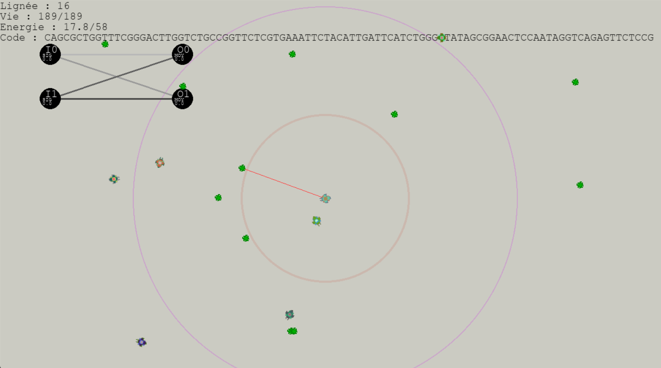
Ajout du mode « poursuite »
2/2

Slide 9
Après avoir tant blablater …
Voici un cours extrait d’une
simulation de cette version

